Slide 1

Android移动应用基础教程（第2版）
第8章 广播机制
· 广播机制的概述
· 广播接收者
· 自定义广播
· 广播的类型

Slide 2
作业点评
简述ContentProvider的作用。
简述内容提供者的工作原理。

Slide 3
预习检查
什么是广播机制
什么是广播接收者以及其作用

Slide 4
学习目标
1
广播接收者
广播的类型
拦截有序广播
了解
重点
3
✎ 预习检查
掌握
自定义广播
2

Slide 5
主讲内容
8.1 广播机制的概述
主讲内容
Speech content
8.2 广播接收者
8.3 自定义广播与广播的类型

Slide 6
8.1 广播机制的概述
通常情况下在学校的每个教室都会装有一个喇叭，这些喇叭是接入到学校广播室的。如果有重要通知，会发送一条广播来告知全校师生。为了便于发送和接收系统级别的消息通知，Android系统也引入了一套类似广播的消息机制。
Android中的广播(Broadcast)机制用于进程/线程间通信，该机制使用了观察者模式，观察者模式是一种软件设计模式，该模式是基于消息的发布/订阅事件模型，该模型中的消息发布者是广播机制中的广播发送者，消息订阅者是广播机制中的广播接收者，广播机制的具体实现流程，如下图所示。

Slide 7

8.1 广播机制的概述
2、发送广播（Binder机制）
1、注册广播接收者（Binder机制）
根据消息发布者要求，在已注册列表中，寻找合适的消息订阅者，寻找依据是（IntentFilter/Permission）
3、发送广播
消息发送者
（广播发送者）
处理中心（AMS）
消息订阅者
（广播接收者）
上述图中的广播机制的实现流程具体如下：
1、广播接收者是通过Binder机制在AMS(Activity Manager Service)中进行注册的
（在8.2小节会讲解广播接收者的注册）。
2、广播发送者是通过Binder机制向AMS发送广播。
3、AMS查找符合相应条件（IntentFilter/Permission）的广播接收者
（BroadcastReceiver），将广播发送到相应的消息循环队列中。
4、执行消息循环时获取到此广播，会回调广播接收者（BroadcastReceiver）中的
onReceive()方法并在该方法中进行相关处理。

Slide 8
主讲内容
8.1 广播机制的概述
主讲内容
Speech content
8.2 广播接收者
8.3 自定义广播与广播的类型

Slide 9


广播接收者
发送广播消息
实际生活中，电台用于发送广播，收音机用于接收广播。

Slide 10
8.2.1 什么是广播接收者
广播特点
Android系统中内置了很多广播，例如手机开机完成、电池电量不足时都会发送一条广播。
为了监听来自系统或者应用程序的广播事件，Android系统提供了BroadcastReceiver（广播接收者）组件。
BroadcastReceiver1
Android系统或其他程序产生的广播事件
BroadcastReceiver2
BroadcastReceiver3
当Android系统产生一个广播事件时，可以有多个对应的广播接收者接收并进行处理。

Slide 11
8.2.2 广播接收者的创建
广播接收者的创建方式有两种，具体如下：
一种是通过在应用程序的包中创建一个类继承BroadcastReceiver并重写onReceive()方法来实现的。
一种是通过选中应用程序中的包，右击选择【New】→【Other】→【Broadcast Receiver】选项来创建的。
注意：
创建完广播接收者之后还需要对广播接收者进行注册才可以接收广播。

Slide 12
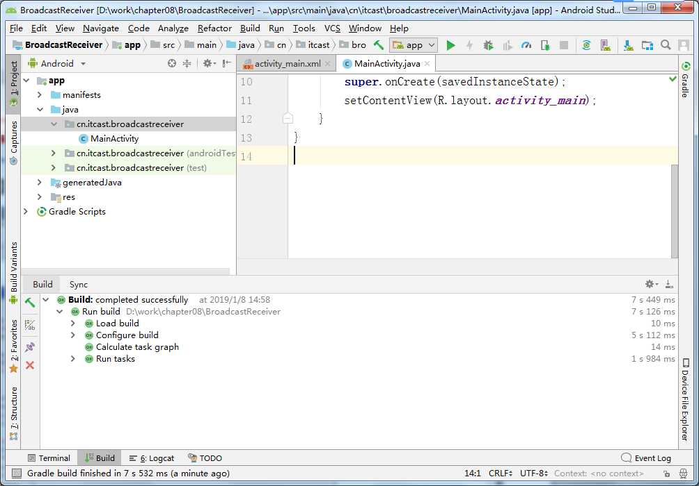
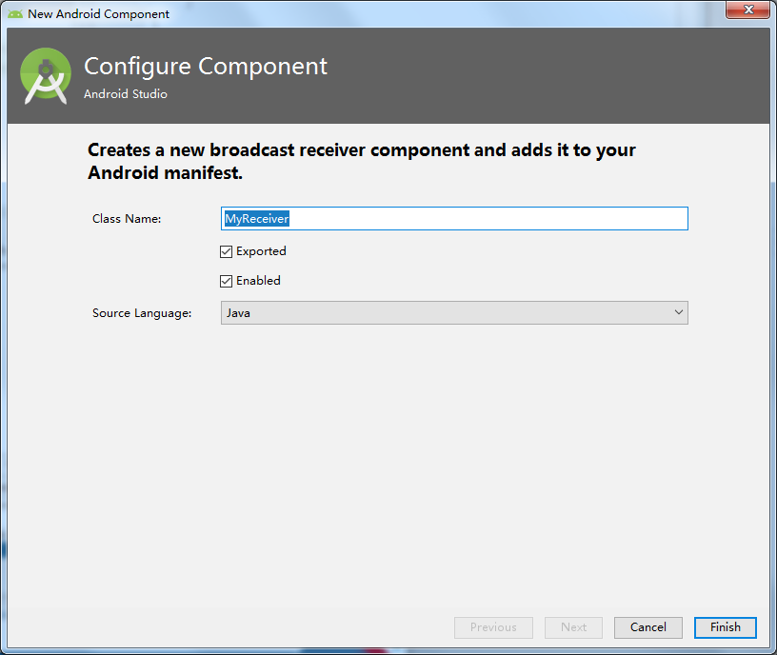
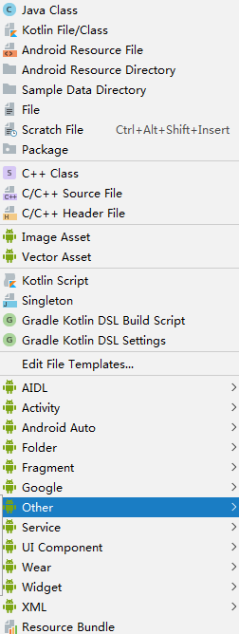
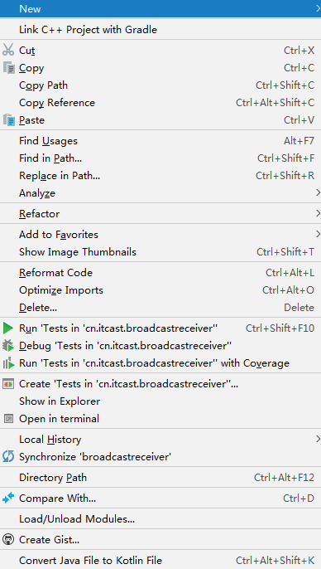
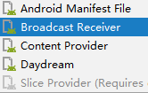
8.2.2 广播接收者的创建
选择【New】→【Other】→【Broadcast Receiver】选项来创建广播如下：
广播接收者名称
创建完成

Slide 13
8.2.2 广播接收者的创建
创建广播接收者
public class MyReceiver extends BroadcastReceiver {
public MyReceiver() {
}
@Override
public void onReceive (Context context, Intent intent) {
throw new UnsupportedOperationException("Not yet implemented");
}
}
在该方法中实现广播接收者的相关操作

Slide 14
8.2.2 广播接收者的创建
动态注册
receiver = new MyBroadcastReceiver(); //实例化广播接收者
//实例化过滤器并设置要过滤的广播
String action = "android.provider.Telephony.SMS_RECEIVED";
IntentFilter intentFilter = new IntentFilter();
intentFilter.addAction(action);
registerReceiver(receiver,intentFilter); //注册广播
动态注册广播，动态注册的广播接收者是否被注销依赖于注册广播的组件，当组件销毁时，广播接收者也随之被注销。

Slide 15
8.2.2 广播接收者的创建
动态注册
protected void onCreate(Bundle savedInstanceState) {
super.onCreate(savedInstanceState);
MyReceiver receiver = new MyReceiver();
String action = "android.provider.Telephony.SMS_RECEIVED";
IntentFilter intentFilter = new IntentFilter();
intentFilter.addAction(action);
registerReceiver(receiver,intentfilter);
}
protected void onDestroy() {
super.onDestroy();
unregisterReceiver(receiver);
}
实例化过滤器并设置要过滤的广播
注册广播
当Activity销毁时，取消注册

Slide 16
8.2.2 广播接收者的创建
静态注册
<?xml version="1.0" encoding="utf-8"?>
<manifest ………. >
<application ……… >
<receiver
android:name=".MyReceiver"
android:enabled="true"
android:exported="true" >
</receiver>
</application>
</manifest>
静态注册广播，在小于Android8.0的设备上，只要设备处于开启状态，广播接收者就能接收到广播。

Slide 17
主讲内容
8.1 广播机制的概述
主讲内容
Speech content
8.2 广播接收者
8.3 自定义广播与广播的类型

Slide 18
8.3.1 自定义广播
自定义广播
当系统提供的广播不能满足实际需求时，可以自定义广播，同时需要编写对应的广播接收者。
公共消息区
发送消息
监听消息
自定义广播
广播接收者
当自定义广播发送消息时，会储存到公共消息区中，而公共消息区中如果存在对应的广播接收者，就会及时的接收这条信息。

Slide 19
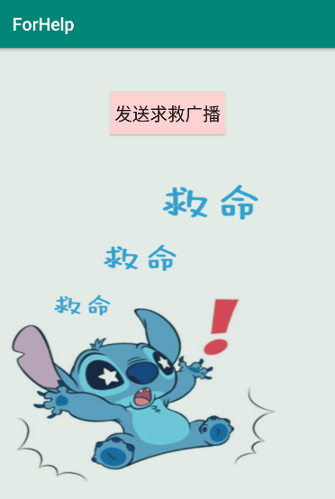
8.3.2 实战演练——发送求救信号
1
功能描述：
接收一条自定义的广播。
2
技术要点：
发送一条自定义的广播，并创建广播接收者接收广播
用户交互界面的布局设计与实现
创建广播接收者MyBroadcastReceiver.java
在MainActivity中动态注册广播接收者
界面交互代码的设计与实现
3
实现步骤：

Slide 20
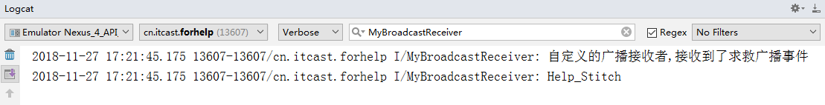
8.3.2 实战演练——发送求救信号

Slide 21
8.3.3 广播的类型
广播的类型
Android系统提供了两种广播类型，有序广播和无序广播，开发者可根据需求为程序设置不同的广播类型。
无序广播
无序广播是完全异步执行，发送广播时所有监听这个广播的广播接收者都会接收到此消息，但接收的顺序不确定。
有序广播
按照接收者的优先级接收，只有一个广播接收者能接收消息，在此广播接收者中逻辑执行完毕后，才会继续传递。

Slide 22
8.3.3 广播的类型
广播接收者1
发送广播
广播接收者2
广播接收者3
发送广播
广播接收者1
广播接收者2
广播接收者3
优先级最高
优先级较高
优先级最低

Slide 23
8.3.3 广播的类型
优先级
//动态注册MyReceiver广播
MyReceiver one = new MyReceiver ();
IntentFilter filter = new IntentFilter();
filter.setPriority(1000);
filter.addAction("Intercept_Stitch");
registerReceiver(one,filter);
数值越大，优先级越高。如果两个广播接收者的优先级相同，则先注册的广播接收者优先级高。

Slide 24

8.3.4 实战演练——发送有序广播
1
功能描述：
根据广播接收者的优先级高低依次接收广播的消息。
2
技术要点：
通过sendOrderedBroadcast()方法发送一条有序广播
用户交互界面的布局设计与实现
创建3个广播接收者：MyBroadcastReceiverOne.java MyBroadcastReceiverTwo.java MyBroadcastReceiverThree.java
设置优先级广播接收者的优先级
界面交互代码的设计与实现
3
实现步骤：

Slide 25
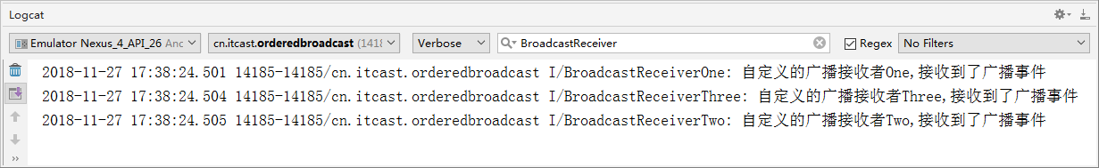
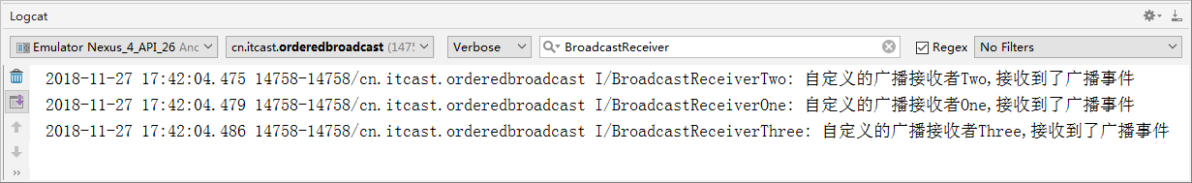
8.3.4 实战演练——发送有序广播

Slide 26

8.4 本章小结
本章详细地讲解了广播接收者的相关知识，首先介绍了什么是广播接收者，然后讲解了如何自定义广播以及广播的类型。通过本章的学习，要求初学者能够熟练掌握广播接收者的使用，并在实际开发中进行应用。

Slide 27
✎ 本章作业
广播的类型有哪几种，各类型的作用是什么。
请简要说明注册广播有几种方式，以及每种方式的特点。
✎ 预习作业
请简要介绍服务的生命周期
服务的启动方式分为几种？

